Slide 1
الجهاز المركزي للإحصاء
اليمن
إحصاءات
النوع الاجتماعي
في اليمن

Slide 2
المحتويات
المؤشرات الغير متوفرة
4
1
أهمية إحصاءات النوع الاجتماعي
5
التحديات
2
المؤشرات المتوفرة
3
مصادر البيانات
7

Slide 3
أهمية إحصاءات النوع الاجتماعي
إعطاء تصور عن وضع كلاً من النساء والرجال في المجتمع.
تعكس مستوى التقدم نحو تحقيق المساواة بين الجنسين.
ابراز الفروق بين النساء والرجال في مختلف المجالات (الاقتصادية ،الاجتماعية والسياسية).
إحصاءات النوع الاجتماعي

Slide 4
المؤشرات المتوفرة:
هناك مجموعة من المؤشرات المتعلقة بالنوع الاجتماعي التي يجمعها الجهاز المركزي للإحصاء في مختلف المجالات، منها:
السكان.
التعليم.
الصحة.
العمل.
إحصاءات النوع الاجتماعي

Slide 5
اولاً: المؤشرات السكانية
توفر مؤشرات عن السكان على مستوى النوع والفئات العمرية من خلال الاسقاطات السكانية وتقديرات السكان.
عدد سكان اليمن لعام 2023م32,627,231) )
عدد الاناث( (16,035,231بنسبة 49.14 %، بينما عدد الذكور 16,592,000 بنسبة 50.86 %، نسبة النوع 103.
اخر تعداد سكاني سنة 2004.
إحصاءات النوع الاجتماعي

Slide 6
إحصاءات النوع الاجتماعي

Slide 7
الزواج المبكر:
نسبة النساء المتزوجات حالياً في الفئة العمرية 15 - 19 عاماً وفقاً لمسح الميكس 16.7٪ في عام 2023.
في المناطق الحضرية %18.7
في المناطق الريفية 15.9%
نسبة النساء في الفئة العمرية 45-20) )اللاتي تزوجن قبل 18سنة 34%
إحصاءات النوع الاجتماعي

Slide 8
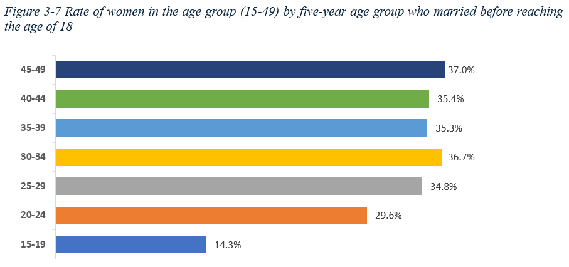
الزواج المبكر
نسبة النساء في الفئة العمرية (15 - 49) اللواتي يتزوجن قبل بلوغ سن 18 سنة
إحصاءات النوع الاجتماعي

Slide 9
ثانياً :التعليم
مؤشر التكافؤ بين الجنسين في التعليم الابتدائي 0.95
مؤشر التكافؤ بين الجنسين في التعليم الثانوي 0.91
مؤشر التكافؤ بين الجنسين في التعليم العالي 0.60
المصدر: مسح الميكس(MICS 2022-2023 ) بالإضافة الى السجلات الإدارية.
إحصاءات النوع الاجتماعي

Slide 10
إحصاءات النوع الاجتماعي

Slide 11
ثالثاً: الصحة
معدلات الخصوبة الكلي (4.6)
معدل خصوبة المراهقات (15-19 سنة) ( 77)
الولادات التي تتم تحت إشراف موظفين صحيين ماهرين (61%)
تغطية الرعاية السابقة للولادة مرة واحدة على الأقل (38%)
تغطية الرعاية السابقة للولادة أربع مرات على الأقل (32%)
إحصاءات النوع الاجتماعي

Slide 12
رابعاً: العمل
توفر مؤشرات قديمة جداً .
اخر مسح للقوى العاملة عام 2013
اخذ بعض المؤشرات من تقارير البنك الدولي
إحصاءات النوع الاجتماعي

Slide 13
مصادر البيانات:
تعتمد إحصاءات النوع الاجتماعي على مجموعة من المصادر منها:
السجلات الإدارية ( من مختلف الوزارات والجهات).
المسوحات الإحصائية( مسح الميكس، مسح ميزانية الاسرة، مسح القوى العاملة، مسح التعليم، المسح الصحي الديموغرافي... الخ)
التقارير المحلية والعربية والدولية.
إحصاءات النوع الاجتماعي

Slide 14
المؤشرات الغير متوفرة:
يسعى الجهاز المركزي للإحصاء الى توفير مؤشرات النوع الاجتماعي منها:
مؤشرات القوى العاملة( سينفذ مسح ميزانية الاسرة قريباً وسيضم مؤشرات كثيرة حول العمل.
- مؤشرات عن مشاركة النساء في الاعمال غير مدفوعة الاجر( سيتم تنفيذ مسح استخدام الوقت من خلال نموذج ضمن مسح ميزانية الاسرة).
- مؤشر وفيات الأمهات، واستخدام وسائل تنظيم الاسرة بالإضافة الى مؤشر فقر الدم لدى النساء (15-49 سنة)(من المقرر ان يتم تنفيذ مسح وفيات الأمهات بدعم من صندوق السكان) .
- مؤشرات عن نسب تواجد المرأة في مراكز صنع القرار على مستوى الوزارات والمؤسسات.
إحصاءات النوع الاجتماعي

Slide 15
التحديات:
عدم تنفيذ مسوحات متخصصة بالنوع الاجتماعي.
عدم تفعيل إدارات الإحصاء في مختلف الوزارات والمؤسسات وتهميش دورها.
الصعوبات المالية وضعف الإمكانيات.
صعوبة الحصول على بعض البيانات مثل الاستغلال والعنف.
إحصاءات النوع الاجتماعي

Slide 16
شكراً لكم !!
رؤى حسن محمد زين
مدير إدارة/ النوع الاجتماعي

